Slide 1

输渣设备基础知识
主讲人：周赟
日期：2021年12月

Slide 2
目录
01
02
输渣系统结构
冷渣机基础知识
03
04
刮板机基础知识
斗提机基础知识

Slide 3
PART 01
输渣系统

Slide 4
热电输渣系统
01
热灰
冷渣机
热电车间是整个化工后系统的一个咽喉，而燃煤后及时处理废渣则是保障热电车间稳定运行的重要一环，本节将对输渣系统及组成其的设备进行详细介绍。
刮板机
斗提机

Slide 5
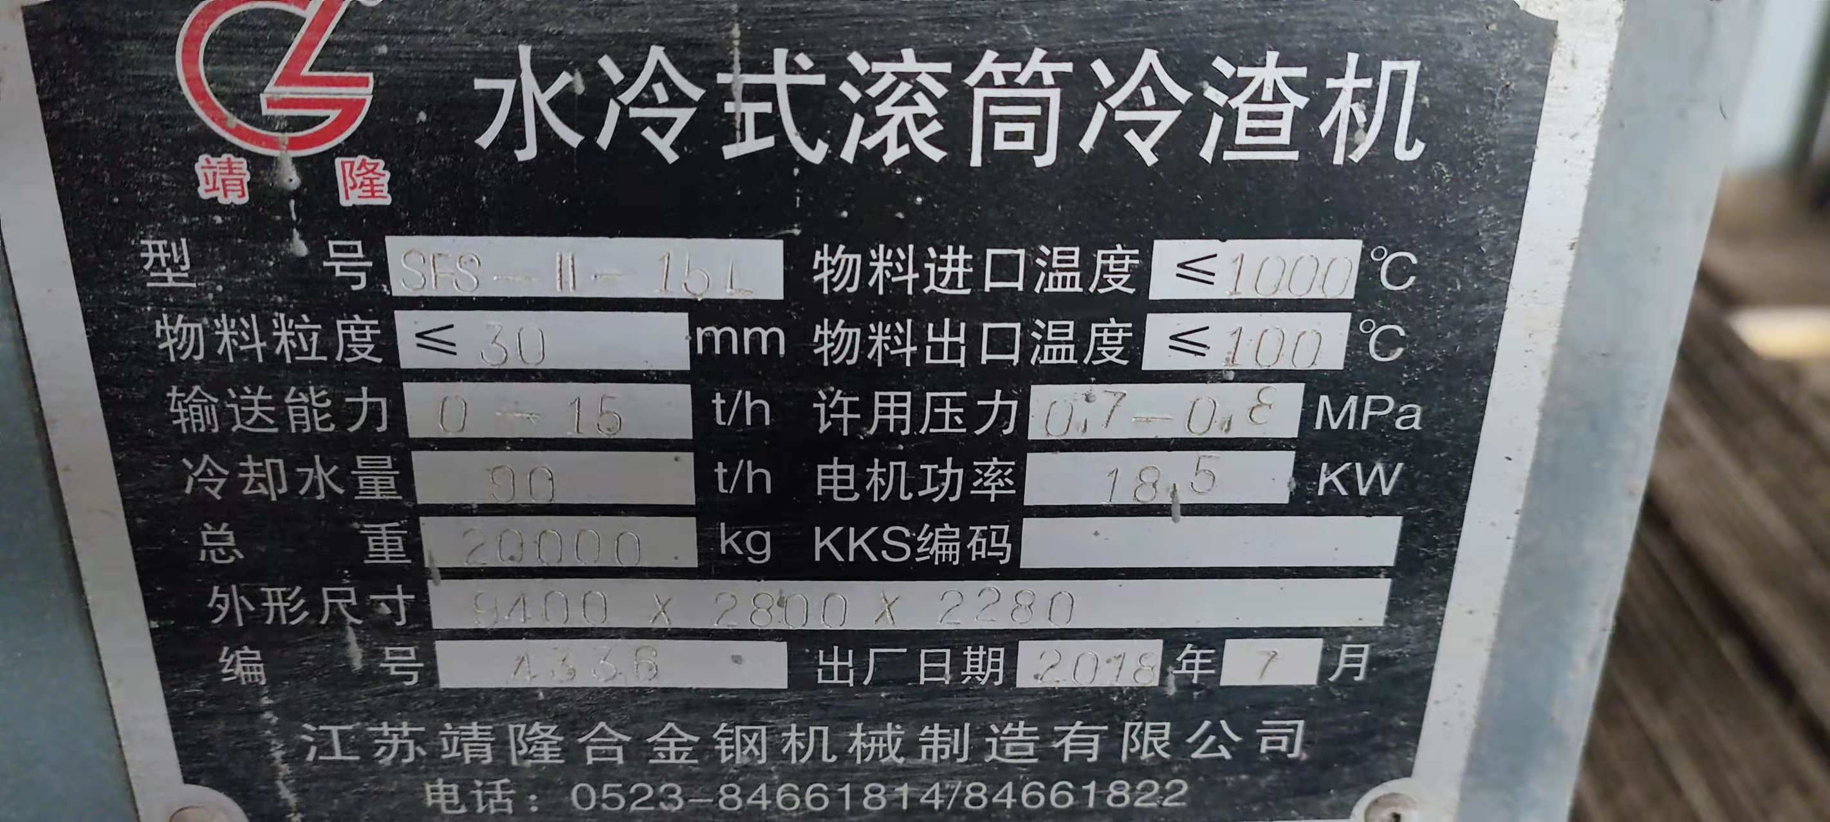
PART 02
冷渣机基础知识

Slide 6
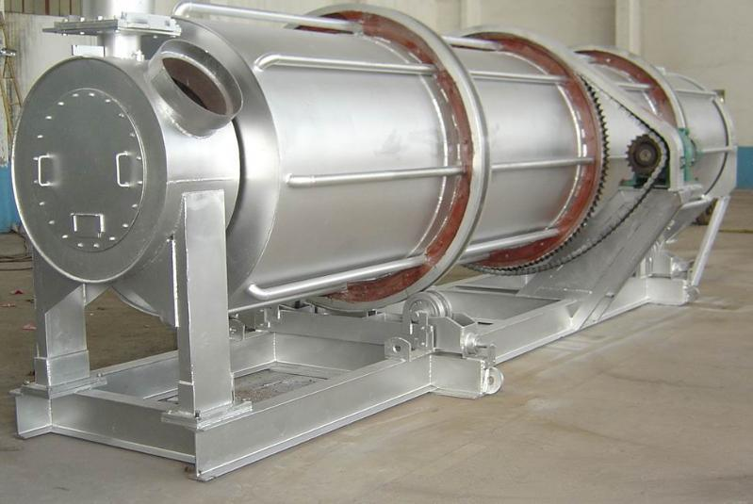
冷渣机的定义
01
冷渣机主要由进渣装置、出渣装置、旋转筒体、旋转接头、底架、防窜装置、调心装置、动力传动装置、和电气控制系统组成，筒体和分隔架均采用水冷壁式结构，筒体内壁和分隔架上均焊有导渣片。

Slide 7
01
冷渣机的工作原理
工作过程是高温换热器，要在一定时间内把大量的渣冷却到一定温度，必须有足够的换热面积。换热面积与换热量正相关。通渣截面积越大每小时能够排出的渣也就越多。通渣截面积与通渣能力正相关。在筒体直径和长度一定的情况下，能够尽可能扩大通渣截面积对提高排渣能力和换热面积都是有利的。渣从红渣进去到排出100℃以内的冷渣，一定要有足够的停留时间，渣的停留时间要足够长，转速要足够低；同时转速低对控制换热面和机械磨损都是有利的。转速高则渣停留时间短，对冷却是不利的。

Slide 8
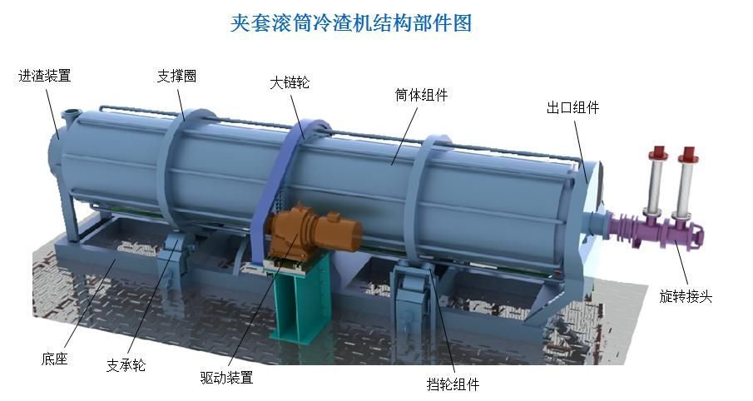
冷渣机结构
01

Slide 9
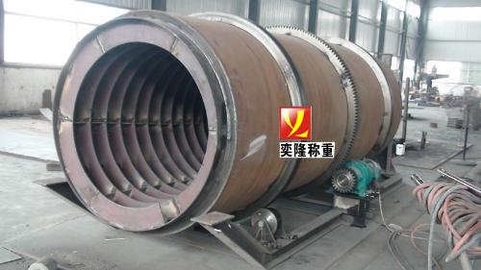
冷渣机结构
01
冷渣机的内部结构主要由筒外焊有传动装置的外筒和焊有固定螺旋导向叶片的内筒组成，冷渣机内筒是多管型内筒内的固定螺旋导向叶片之间焊有导渣板，当冷渣机由传动装置驱动缓慢旋转时，高温炉渣在套筒的内筒由螺旋叶片导向前进，同时在旋转时，导渣板带动炉渣向上提升，到一定高度后，向下抛撒，冷却水在内、外筒之间的夹套内逆向流动带走热量，冷却风在内筒内将导渣板提起后抛撒炉渣加热的热空气带走，使热态炉渣逐步冷却。
内部结构

Slide 10
冷渣机结构
01
进渣装置中的进渣管、封头和封圈的设计是我们生产的冷渣机所特有的装置。 该装置由：进渣管、封头和封圈组成，进渣管采用合金管，封头和封圈为45#钢铸制造。 封头为天方地圆台设计，位于冷渣机头部进渣位置，天方地圆台小头置于进渣箱位置，天方地圆台大头焊接在冷渣机本体，封头随冷渣机本体转动。封圈设计并焊接在进渣箱上（不可转动），安装时将封圈插入封头内，这样封头和封圈之间的间隙只有平均1.5mm，以达到密封的作用。 炉渣经过进渣管，通过封圈内圆进入冷渣机。在进渣管中安装有手动闸板门，可通过闸板门控制进渣量，既能保证炉膛的炉压和煤层及炉渣的厚度，使燃煤燃烧更充分和降低炉渣的含碳量，又能保证冷渣机内炉渣的高度。这样控制了冷渣机内炉渣的高度可以进一步保证炉渣不会外漏。
进渣装置

Slide 11
冷渣机结构
01
进出水装置，进出水口在同一端，在出渣端安装有旋转接头，通过旋转接头连接进水和出水管
进出水装置

Slide 12
冷渣机结构
01
风降温系统的设计，是我们厂的冷渣机所特有的装置，进渣箱设计有排风管，冷风从出渣端的排渣口和进水管周围的进风口进入冷渣机内部，通过导渣板提起后又抛撒下的热渣加热后从进渣箱的排风管排出（带走热量）。通过管道连接到烟道尾部收尘器进口处，通过收尘器收尘后，经引风机排入烟囱，系统全部为负压运行，冷渣机内扬起的细灰，经过热风管排出冷渣机进入燃烧系统，所以细灰也不会外漏。从而保证了冷渣机周围的环境卫生。
风降温系统

Slide 13
冷渣机特点
01
1.采用干式除渣，保持了灰渣的活性，提高了灰渣综合利用价值，热量由冷却水吸收后进入系统回收利用，消除了锅炉房内的环境污染，彻底改善排渣岗位劳动卫生条件，具有节能环保的积极作用。
2.采用套筒整体转动推进物料，螺旋叶片与筒体无相对运动，整机使用寿命长、电耗低、噪声小。
3.采用风、水同时与抛散渣料进行热交换，冷渣效果好，耗水量少，对水质无特殊要求，冷却水可采用电厂循环冷却水或一般工业用水，不需除盐和软化，可减少基建投资和运行成本，是节能、节电、节水、节地的新型产
4.连续排渣，渣量可根据锅炉负荷通过冷渣机内部设置的特殊构造在大范围内自动连续调节，有利于稳定锅炉床压，可以保持锅炉燃烧层厚度，降低炉渣的含碳量。

Slide 14
冷渣机特点
01
5.采用筒体转动，无螺旋转子，构思新颖，结构合理，易损件少，便于安装和维护。
6.进出渣口设有防尘防漏装置，可防飞灰污染环境。
7.能适应锅炉各种负荷下长周期安全运行，且设有超压安全装置。
8.套筒设防磨条，炉渣在筒体通过提渣板提升到一定高度后，再呈自由散落式抛洒运动，与内壁表面基本上无滑动磨擦，炉渣对筒体内壁的磨损极轻微，再加上螺旋叶片和内套筒采用较好抗磨性能的锰钢加工，大大提高了设备的使用寿命。
9.设备转速低且可调整，运行平稳，故障率低，维修量少，使用 寿命长，可连续运行35000小时无大修，能满足锅炉连续或间断除渣的要求。
10. 可双向选择调速动力，即调速电机和变频器，并能有效地与用 户计算机程控系统接轨。

Slide 15
冷渣机特点
01
5.采用筒体转动，无螺旋转子，构思新颖，结构合理，易损件少，便于安装和维护。
6.进出渣口设有防尘防漏装置，可防飞灰污染环境。
7.能适应锅炉各种负荷下长周期安全运行，且设有超压安全装置。
8.套筒设防磨条，炉渣在筒体通过提渣板提升到一定高度后，再呈自由散落式抛洒运动，与内壁表面基本上无滑动磨擦，炉渣对筒体内壁的磨损极轻微，再加上螺旋叶片和内套筒采用较好抗磨性能的锰钢加工，大大提高了设备的使用寿命。
9.设备转速低且可调整，运行平稳，故障率低，维修量少，使用寿命长，可连续运行35000小时无大修，能满足锅炉连续或间断除渣的要求。
10. 可双向选择调速动力，即调速电机和变频器，并能有效地与用户计算机程控系统接轨。

Slide 16
维护与故障处理
01
故障现象 | 故障原因 | 排除方法
出渣口不出渣或渣量小 | 进渣口有大焦块堵塞锅出渣管有大焦块堵塞冷却通道堵塞或部分堵塞 | 关闭闸板门，由事故放渣门清理大焦块打开事故放渣门，清理渣管大焦块关闭闸板门，拆下冷渣机进渣管将堵塞物清理干净
冷却水进、出水温差小 | 进渣管或冷却通道堵塞冷却水量过大 | 处理方法同（上）适当降低泠却水量
冷却水出水温度过高（大于80℃） | 冷却水量过小超额定排渣量冷却水流动不畅 | 增加冷却水量或降低冷渣器转速立即停止冷渣器，使冷却水畅通
滚筒卡 | 支撑轮磨损严重；挡轮磨损严重或轴承坏；下渣管处磨损 | 更换支撑轮更换挡轮或轮轮轴承调整下渣管与滚筒间隙
电动机过载 | 前、后动静结合处摩擦后轴承进灰或缺油减速机、电动机损坏托轮轴承缺油损坏 | 调整间隙清洗轴承或注油维修或更换注油或更换

Slide 17
PART 03
刮板机基础知识

Slide 18
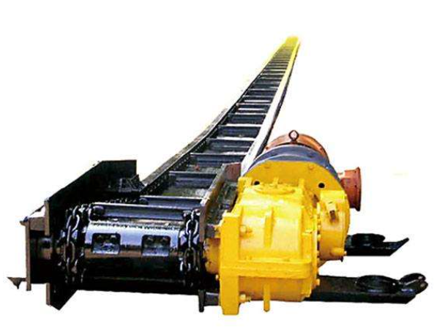
01
刮板机概述：
刮板输送机是一种有挠性牵引机构的连续运输机械。刮板输送机主要用于长壁采煤工作面，也可用于采区顺槽、联络眼、采区上下山及掘进工作面，承担煤炭运输任务。由于刮板输送机承受拉、压、弯曲、冲击、摩擦和腐蚀等多种作用。因此，要求有足够的强度、刚度、耐磨和耐腐蚀性，传动部分必须安全、隔爆。

Slide 19
刮板输送机类型
刮板机
溜槽的布置方式和结构
并列式
重叠式
按链条书目及布置方式
单链
双边链和双中链
三链
额定功率
轻型(≤40KW)
中型(40~90KW)
重型(≥90KW)

Slide 20
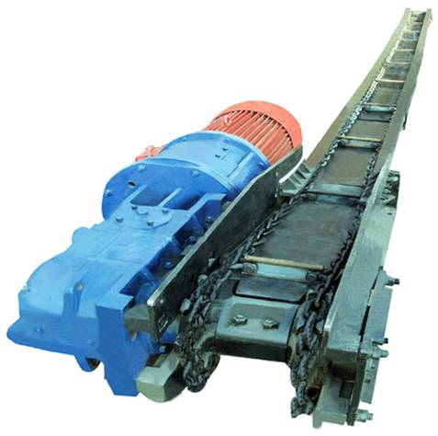
刮板机结构
01
结构原理
由绕过机头链轮和机尾链轮（或滚筒）的无极循环的刮板链子作为牵引机构，以溜槽作为煤炭的承载机构，启动电动机，经液力连轴器，减速器带动链轮旋转，从而带动刮板链子连续运转，将装在溜槽中的货物从机尾运到机头处卸载转运。

Slide 21
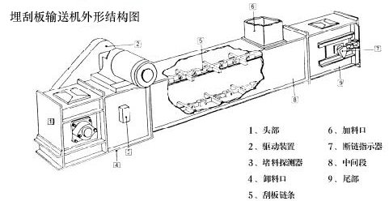
刮板机原理简图

Slide 22
刮板机的安装基本要求
01
1.轴
a.轴的各种尺寸、形位公差、表面粗糙度修理后满足技术要求，如有弯曲可用机械压力法校直；
b.轴颈部分磨损过大，可用堆焊等方法修复，堆焊修补时要防止轴产生变形；
2.链轮、头轮、尾轮
磨损过大、胶合、表面疲劳、严重塑性变形及断裂时必须更换；

Slide 23
01
3.滚动轴承
a.轴承发生严重锈蚀或变形、破裂、严重磨损等现象时必须更换；
b.轴承安装可用110～120℃机油油浴或轴承加热装置；
c.在装配后用手转动轴承座进行检查，转动应均匀、轻快、灵活；
4.箱体及衬板
a.箱体变形可取下来进行校平，变形严重必须给需更换；
b.衬板磨损严重去下拉紧螺栓进行更换；

Slide 24
01
5.导轨
导轨同机壳的连接必须牢固可靠。
b.导轨用材料在组装前必须校正，直线度为1.00mm／m。
c.导轨与导轨连接处必须平整，错位不得大于1.00mm。
d.导轨轨距误差为2．00mm／m，全高不得大于5．00mm。
e.导轨变形严重，或磨损量达到设计厚度一般以上必须更换。
f.导轨相对水平面垂直度为2．00mm／m，全高为5．00mm。
g.在任何水平截面上，四根导轨中心点必须保持矩形，对角线误差不得大于10．00mm。

Slide 25
刮板机—常见故障及其处理方法
01
编号 | 故障 | 原因 | 处理方法
1 | 电动机启动不起来 | 负荷过大或电气线路损坏 | 减轻负荷，将上槽煤去掉一部分；检查线路，更换损坏零件。
2 | 电动机声音不正常 | 单相运转：接线头不牢 | 检查单相运转原因，检查接线。
3 | 电动机发热 | 超负荷工作时间太长，通风散热情况不好 | 减轻负荷，缩短超负荷工作时间；清除电机周围浮煤及杂物。
4 | 液力偶合器打滑 | 液力偶合器内油量不足；溜槽内堆煤过多或刮板链被卡住。 | 按规定补充油量；将溜槽内的煤去掉一部分；处理卡住的刮板。

Slide 26
刮板机—常见故障及其处理方法
01
编号 | 故障 | 原因 | 处理方法
5 | 液力偶合器一个温度过高 | 两个偶合器内油量不等，液力偶合器罩内被卡住。 | 检查调整油量；清除杂物,消除被卡物。
6 | 液力偶合器漏油 | 注油塞或保护塞松动；密封圈及垫圈损坏。 | 拧紧油塞或热保护塞；更换密封圈或垫圈。
7 | 液力偶合器打滑 | 温度超过140℃，但易熔合金塞不熔化，易熔合金配方不正确。 | 清除打滑原因，配置符合熔化温度的易溶合金保护塞。
8 | 减速器声音不正常 | 齿轮啮合不好，轴承或齿轮过度磨损或损坏，减速器内的油有金属杂物，轴承游隙过大。 | 检查调整齿轮齿合情况；更换损坏或磨损的轴承和齿轮清除减速汽油中的金属杂物；调整好轴承轴向游隙量。

Slide 27
刮板机—常见故障及其处理方法
01
编号 | 故障 | 原因 | 处理方法
9 | 减速器油温过高 | 润滑油不合格或不干净，润滑油过多；冷却不良及散热不好。 | 按规定更换新润滑油；放掉多余润滑油；清除减速器周围煤粉及杂物，对SGW-250型还应检查冷却水管是否通冷却水。
10 | 减速器漏油 | 密封圈损坏； 减速器箱体合面不严，各轴承盖螺钉拧得不紧。 | 更换损坏的密封圈，拧紧箱体合面和各轴承盖螺栓、螺钉。
11 | 盲轴轴承温度过高 | 密封被破坏，润滑油不干净；轴承损坏或油量不足。 | 更换损坏的密封圈，清洗轴承换新油；更换轴承；注油。
12 | 刮板链在链轮处跳牙 | 接连环安装不正确或环链拧麻花；链轮轮齿严重磨损；刮板链过松。 | 重新安装接连环或拧正圆环链；更换新链轮；重新紧链。

Slide 28
刮板机—常见故障及其处理方法
01
编号 | 故障 | 原因 | 处理方法
13 | 刮板链字卡在链轮上 | 主要是分链器松动，损坏或分链器掉了。 | 拧紧螺栓；更换新的分链器。
14 | 刮板链掉道 | 刮板链过松；刮板弯曲严重；工作面不直，刮板链的链受力，使刮板歪斜；输送机过度弯曲；中部槽磨损严重 。 | 重新紧链；换新的刮板；使工作面保持直线；一次推移距离不要超过规定；更换中部槽。
15 | 刮板链周期振响 | 刮板链运行有刮卡 | 处理刮卡部位

Slide 29
PART 04
斗提机基础知识

Slide 30
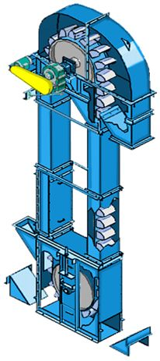
01
斗提机概述：
斗提机即斗式提升机 ，斗提机是一个传统的叫法。 它是利用均匀固接于无端牵引构件上的一系列料斗，竖向提升物料的连续 输送机械。分为环链、板链和皮带三种。 斗式提升机具有输送量大，提升高度高，运行平稳可靠，寿命长显著优点，本提升机适于输送粉状，粒状及小块状的无磨琢性及磨琢性小的物料，如：煤、水泥、石块、砂、粘土、矿石等，由于提升机的牵引机构是环行链条，因此允许输送温度较高的材料。

Slide 31
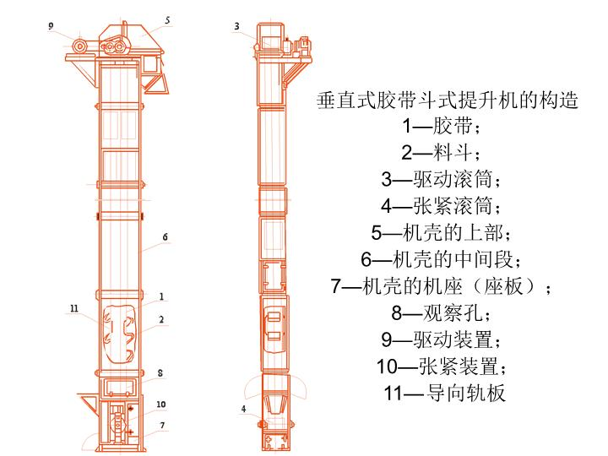
斗提机构造

Slide 32
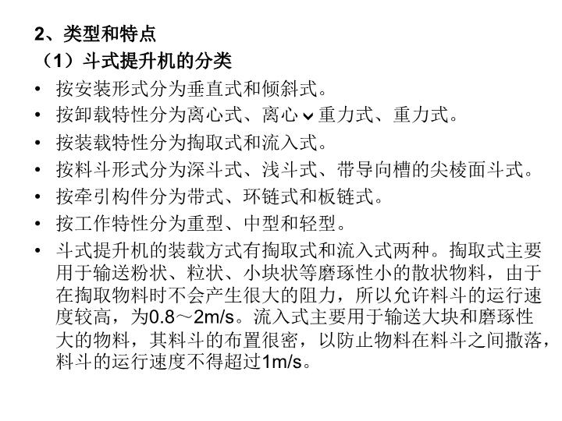

Slide 33
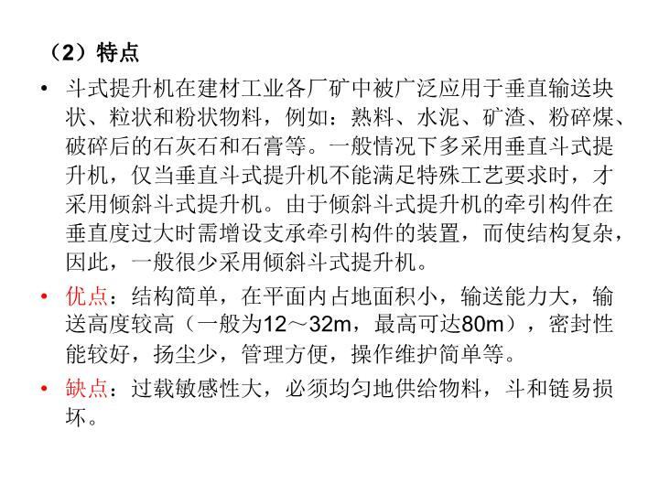

Slide 34
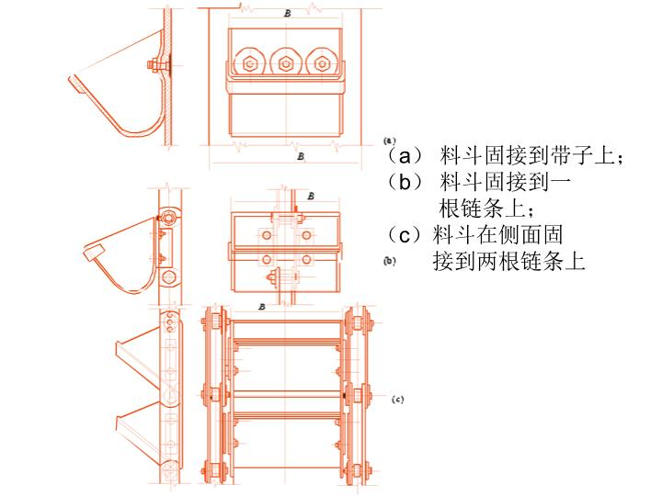

Slide 35
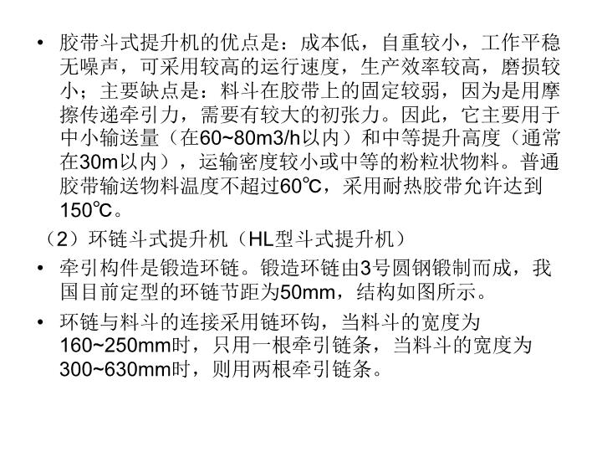

Slide 36
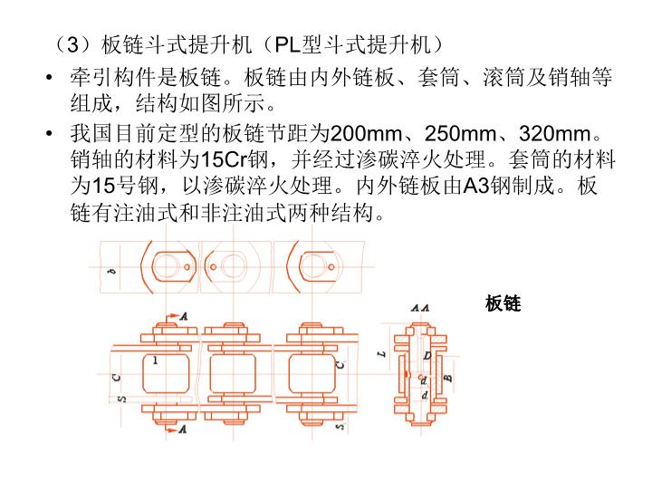

Slide 37
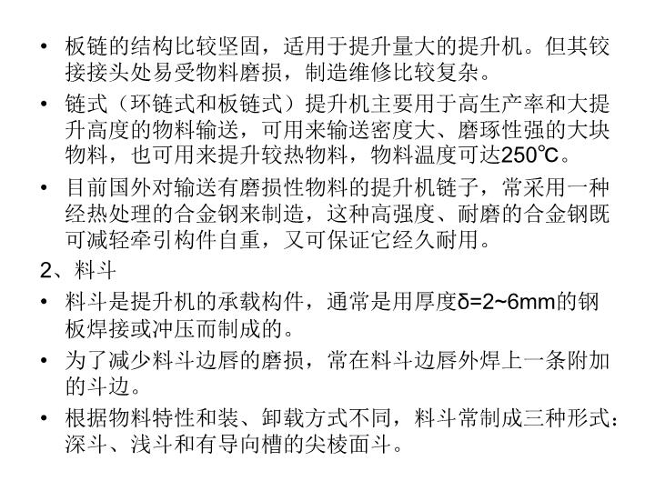

Slide 38
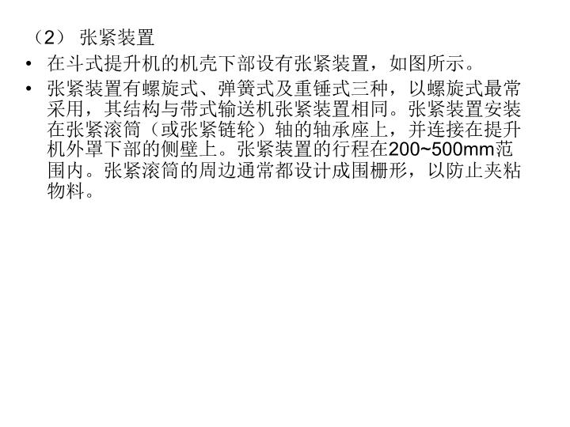
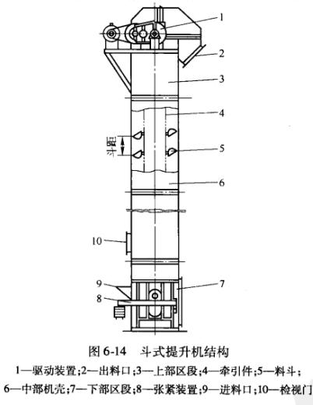

Slide 39
设备检修与保养
拆卸步骤：
a.打开所有检修门和头轮机盖、尾轮侧盖。
b.将链条在头部拆开，现将头轮拆下吊出，并用吊车和10T倒链分别将两头吊置固定。尾部用另一台2T倒链将配重及链轮提起，将链条拆开。
c.然后用吊车将链条分组拉出。
安装注意事项：
a.安装时可先将链条分组组装好，依次调入机壳内连接。
b.将两排链条首尾连接后调整好，再将料斗依次装入到链条上。
c.链条与料斗的连接螺栓可在紧固后，螺栓端部可用电焊焊接加固。
d.安装时均按拆卸步骤相反的顺序进行。

Slide 40
设备检修与保养
试车与验收
试车前的准备工作内容及要求
1、检查各润滑点的加油量是否足够。
2、检查、紧固所有固定螺栓。
6.1.3 检查链条的磨损情况，料斗是否歪斜。
6.1.4 检查机壳之间密封是否良好、无泄露。
空负荷试车
1 应先开提升机辅助传动机构，检查壳体内链条（料斗）有无断链、歪斜和磨壳体现象等。
2 检查减速机的工作平稳性。
3 确定运转正常后，再启动提升机的工作系统，要进行2次以上的开停试转，空转2小时后，若无问题发现，才能进行负荷运转。
4 空车运转时，要检查轴承的温度，减速机、电机的声音是否正常、油温是否正常、电流是否正常等。

Slide 41
带负荷试车
1、负荷试车时，物料要分3次冲加到要求的输送量。
2、负荷试车时，最少要进行3－5次停车，检查逆止器的制动装置的可靠性。
3、负荷试运转要进行4－6小时，运转2小时后检查轴承的温度应不高于65℃，电机的电流均在规定的范围内。
4、检查各紧固处的连接螺栓有无松动。
检查料斗上的物料填充是否均匀，有无偏载现象。

Slide 42
7 常见故障及处理方法
序号 | 故障名称 | 产生原因 | 处理方法
1 | 料斗刮提升机底部 | 链条过长 | 截短链条(料斗)
2 | 料斗磨擦、碰撞机壳侧面（链条跑偏） | 链条磨损长短不一 | 调整或更换链条
 |  | 头、尾轮间磨损差别大 | 修补或更换链轮
 |  | 链条长度误差大 | 更换链条
3 | 出料量少 | 出料口堵塞 | 清堵
4 | 料斗内结块 | 料湿 | 清理斗子

Slide 43
序号 | 故障名称 | 产生原因 | 处理方法
5 | 减速机工作不平稳 | 物料供给不匀 | 调节喂料
 |  | 轴承、齿轮引起振动 | 检查齿轮、轴承
6 | 料斗变形 | 挤压、碰撞 | 更换
7 | 提升机掉道 | 尾轮底部积料多 | 清除积料
 |  | 链轮磨损较大 | 更换链轮
 |  | 物料供给不匀 | 调节喂料
8 | 提升机落架 | 机壳内有异物，料斗卡住 | 清除异物
 |  | 喂料量不匀，料斗卡住 | 调节喂料
 |  | 链条销钉脱落致使链条单边受力 | 停车安装
 |  | 链板材质差断裂 | 停车更换
 |  | 因掉道引起、料斗卡住 | 链轮复位

Slide 44
结束
谢谢!

